Slide 1
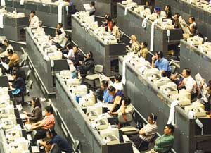
SAHAM

Slide 2
Referensi
Buffett Mary, Clark D., The Warrent Buffet Stock Portfolio, Scribner, 2011.
Bisnis Indonesia, IDX Watch 2010/2011.
Hirschey M., Nofsinger, J., Investment: Analysis and Behaviour, Mc. Graw Hill, 2008.
Graham Benyamin, The Intelligent Investor, 4th. Ed., Harper, 2006.
Tier, M., The Winning Investment Habits of Warren Buffet & George Soros, Gramedia Pustaka, 2008.
Hagstrom, R.G., The Warren Buffet Portfolio, Daras, 2010.
Khoo, A., Lim, C.A., Secrets of Millionaire Investors, P.T. Elex Media Komputindo, 2009.
Pardoe, J., How Buffet Does It, 24 Simple Investing Strategies from the World’s Greatest Value Investor, Mc.Graw Hill, 2006.
O’Neil, W.J., How to Make Money in Stocks, Mc. Graw Hill, 2002.
Jefferson, J., How to Lose Money in Investment, PT Elex Media Komputindo, 2012.
Ong, E., Technical Analysis for Mega Profit, Mega Offset, 2008.
Zubir, Z., Manajemen Portofolio dan Penerapannya dalam Investasi Saham, Salemba Empat, 2011.

Slide 3
THE INVESTMENT PYRAMID

Slide 4
The Future Value of an Investment of $1 in 1925

Slide 5
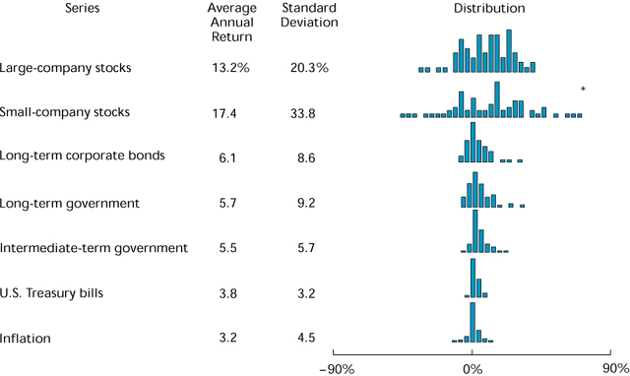

Slide 6
SAHAM
Saham adalah surat berharga yang dapat ditransaksikan baik melalui bursa maupun tidak, yang menyatakan kepemilikan aset.
Saham diterbitkan oleh perusahaan untuk mendapatkan dana dalam rangka pembiayaan perusahaan.

Slide 7
INDEKS SAHAM INDONESIA
IHSG (483– Desember 2013)
Indeks Sektoral
Indeks LQ45
JII
Indeks Kompas 100
Indeks Bisnis-27
Indeks Pefindo25
Indeks Sri Kehati, dll

Slide 8
SAHAM BIASA - BERDASARKAN NILAI KAPITALISASI
Saham berkapitalisasi besar / big market (kapitalisasi pasar > 1 triliun).
Saham berkapitalisasi menengah /medium market capitalization (100 miliar < K < 1 T) – nilainya 15-17% dari total pasar
Saham berkapitalisasi kecil / small market capitalization ( < 100 miliar) – nilainya 3% dari total pasar

Slide 9
SAHAM BERKAPITALISASI BESAR
IHSG dan BEJ dapat dinaikkan dan diturunkan oleh saham2 berkapitalisasi besar.
Saham2 yg dpt menaikkan atau menurunkan IHSG dikenal dgn nama Index Mover Stock (Contoh: Telkom, Medco, Indofood, HM Sampoerna, Gudang Garam, Indosat, BCA, Astra International, Ramayana dan Semen Gresik)
IHSG = Σ (P x V x 100/D)
P = Harga saham
V = Volume saham beredar
D = Nilai dasar

Slide 10
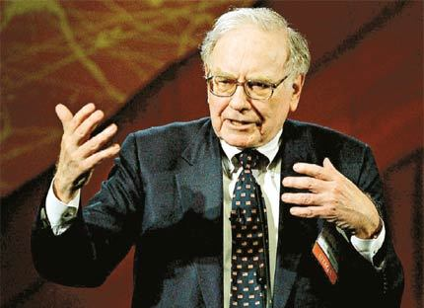
KRITERIA PEMILIHAN SAHAM
Kriteria Fundamental
I never attempt to make money on the stock market.
I buy on the assumption that they could close the market
The next day and not reopen it for five years.
Be Fearfull When Others Are Greedy and Greedy When Others Are Fearfull

Slide 11
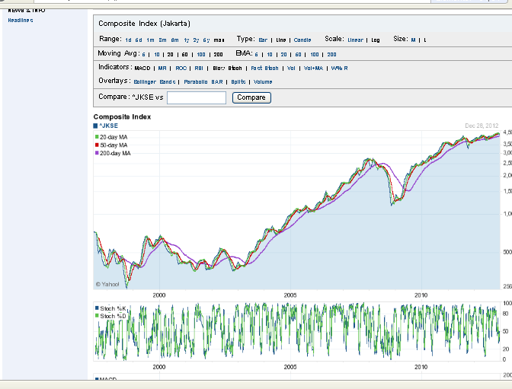
KRITERIA PEMILIHAN SAHAM
Kriteria Teknikal

Slide 12
ANALISIS RESIKO SAHAM
Resiko: hanya 15% investor (jangka pendek) yang dapat melalui tahun pertamanya di pasar saham, sementara 85% sisanya menjadi korban pasar saham (Jhon Vetter).
Minimumkan resiko dan menjadi bagian dari 15% investor yang mendapatkan profit dari Investasi di pasar saham.
HOW???

Slide 13
Analisis Fundamental
Membeli saham adalah membeli prospek perusahaan dimasa Yad.
Pendekatan ini digunakan untuk menilai nilai intrinsik saham.
Analisis Laporan Keuangan (Neraca, Laba/Rugi, Arus Kas, Rasio, Perbandingan)

Slide 14
KRITERIA BERDASARKAN ANALISIS FUNDAMENTAL
CHECKLIST
BAGIAN | KETERANGAN | Ya | Tidak
Neraca | Pertumbuhan aset selama tiga tahun terakhir
 | Modal tumbuh pesat selama tiga tahun terakhir
 | Aktiva lancar > Hutang lancar
 | Modal > Hutang
Laba Rugi | Penjualan tumbuh selama tiga tahun terakhir
 | Peningkatan HPP perusahaan
 | Peningkatan laba usaha
Arus Kas | Operasional perusahaan menghasilkan kas
 | Tidak tergantung pada pinjaman
Rasio | ROE diatas 20%
 | ROS terbaik pada sektor industrinya
Perbandingan | Perusahaan terbaik pada sektor yang sama
 | Pertumbuhan laba (dua triwulan terakhir)
 | Petumbuhan yang besar

Slide 15
WARENT BUFFET INVESTING STRATEGIES
Pilihlah kesederhanaan, bukan kompleksitas
Putuskan sendiri investasi Anda
Bersabarlah
Anggap saham sebagai bisnis bukan secarik kertas
Terapkan ketidakaktifan, bukan hiperaktivitas
Lihatlah penurunan pasar sebagai peluang membeli
Praktikan pola berpikir independen
Abaikan ramalan pasar saham
Takutlah saat orang lain tamak, dan tamaklah saat orang lain takut
Hindari kesalahan mahal yang dibuat orang lain.
(How Buffet Does It, 24 Simple Investing Strategies from the World’s Greatest Value Investor, James Pardoe, Mc. Graw Hill, 2005)

Slide 16
WARREN BUFFETT CRITERIA
A LONG TERM COMPANY IN A STABLE INDUSTRY (OLD COMPANY)
CONSISTENCY INCREASE IN EARNING (EPS)
CONSISTENCY INCREASE IN BOOK VALUE (BVPS)
SELECTIVELY BUYING WHEN OTHERS ARE RUSHING TO SELL OFF STOCKS & SELLING OUT AFTER 2 OR 3 YEARS BULL MARKET.
OTHERS:
- SALES
- NET PROFIT
- CASH FLOW
(The Warren Buffet Stock Portfolio, Marry Buffet & David Clark, Scribner, 2011)

Slide 17
WAREN BUFFET PORTFOLIO EXAMPLE
YEAR | Procter&Gambler |  | Coca Cola |  | Johnson&Johnson |  | Kraft |  | US Bancorp
 | EPS | BVPS | EPS | BVPS | EPS | BVPS | EPS | BVPS | EPS | BVPS
2011 | 3.98 | 22.10 | 3.85 | 14.6 | 4.85 | 23.05 | 2.20 | 22.50 | 2.05 | 16.55
2010 | 3.53 | 21.20 | 3.49 | 13.43 | 4.76 | 20.66 | 2.02 | 20.30 | 1.73 | 14.78
2009 | 3.58 | 21.18 | 2.93 | 10.77 | 4.63 | 18.37 | 2.03 | 17.57 | 0.97 | 13.15
2008 | 3.64 | 22.46 | 3.02 | 8.85 | 4.57 | 15.35 | 1.88 | 15.11 | 1.61 | 10.47
2007 | 3.04 | 20.87 | 2.57 | 9.38 | 4.15 | 15.25 | 1.82 | 17.80 | 2.43 | 11.60
2006 | 2.76 | 19.33 | 2.37 | 7.30 | 3.76 | 13.59 | 1.94 | 17.45 | 2.61 | 11.45
2005 | 2.53 | 6.47 | 2.17 | 6.90 | 3.50 | 12.73 | 1.88 | 17.72 | 2.42 | 11.01
2004 | 2.32 | 6.19 | 2.06 | 6.61 | 3.10 | 10.71 | 1.87 | 17.54 | 2.18 | 10.52
2003 | 2.04 | 5.63 | 1.95 | 5.77 | 2.70 | 9.05 | 2.00 | 16.57 | 1.92 | 10.01
2002 | 1.8 | 4.64 | 1.65 | 4.78 | 2.23 | 7.65 | 2.02 | 14.93 | 1.84 | 9.44
2001 | 1.56 | 3.98 | 1.60 | 4.57 | 1.91 | 7.95 | 1.17 | 13.53 | 1.32 | 8.43

Slide 18
SAHAM BLUE CHIP KINERJA TERBAIK TAHUN 2011 TAHUN 2012? 2013?
No | Nama Emiten | Kode | 2011 | 2012
1 | PT Gudang Garam Tbk | GGRM | 55.13 % | -12.65%
2 | PT Energi Mega Persada | ENRG | 43.55 % | -43.82%
3 | PT Astra International Tbk | ASII | 35.66 % | 3.38%
4 | PT Bank Rakyat Indonesia | BBRI | 28.57 % | 11.11%
5 | PT Gajah Tunggal Tbk | GJTL | 30.43 % | -25.83%
6 | PT Bank Central Asia Tbk | BBCA | 25 % | 14.38%
7 | PT Jasa Marga Tbk | JSMR | 22.6 % | 30.95%
8 | PT Charoen Pokphand Indonesia | CPIN | 16.85 % | 65.12%
9 | PT Unilever Indonesia Tbk | UNVR | 13.94 % | 15.16%
10 | PT Indofood CBP Sukses Makmur Tbk | ICBP | 11.23 % | 55.77%

Slide 19
WEB REFERENCE FOR COMPANY FUNDAMENTAL EVALUATION
http://markets.ft.com/research/Markets/Tearsheets/Financials

Slide 20
ANALISIS TEKNIKAL
Trend Analysis (Moving Average, Bollinger Band
Non Trending Analysis (RSI, MACD, Stochastic, dll).
Dividend Yield, dll

Slide 21
TUGAS
Kelompok 1: Tentukan 10 nama saham LQ 45 yang memiliki fundamental terbaik tahun 2007 sampai 2012. Gunakan Fundamental Check List untuk melakukan evaluasi. Bagaimana return dari saham-saham tersebut di tahun 2013? Jelaskan.
Kelompok 2: Tentukan 10 saham Indeks Bisnis-27 yang memiliki kriteria hampir sama dengan saham2 yang dipilih oleh Warren Buffet (analisis data dari tahun 2007-2012). Bagaimana return dari saham-saham tersebut di tahun 2013? Jelaskan.

Slide 22
There is no security in this life
There is only opportunity
Douglas MacArthur

Slide 23
TERIMA KASIH

